Slide 1
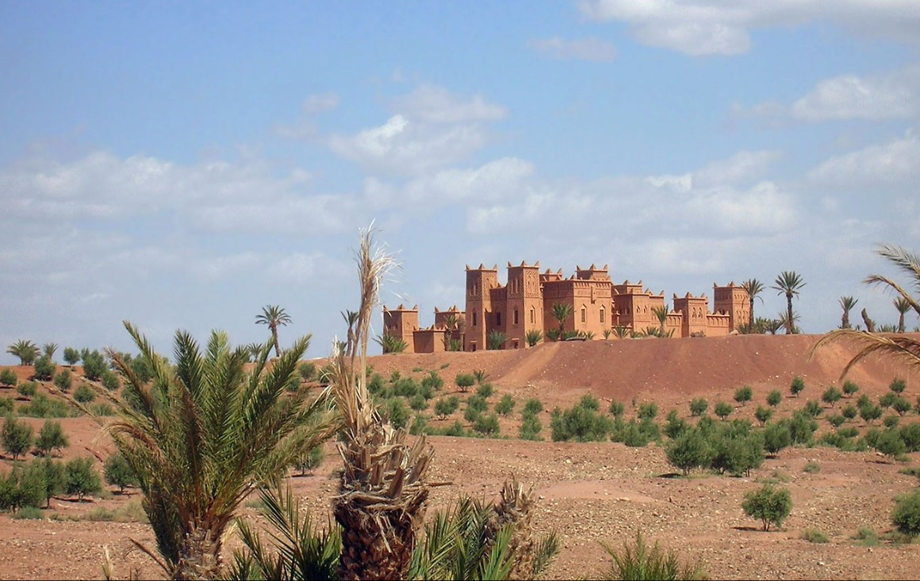



Maroc – Morocco
Présenté par:
Michel
Automatique

Slide 2
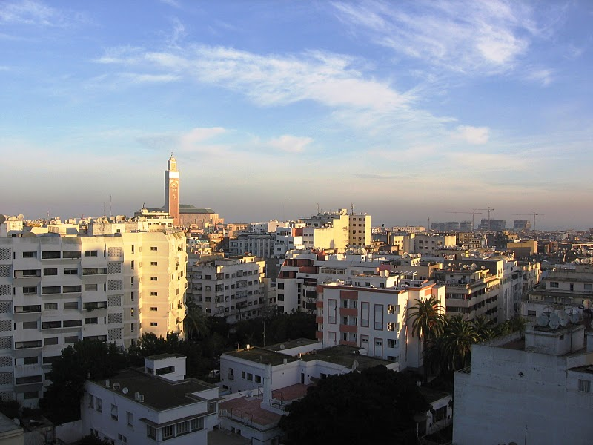
Casablanca

Slide 3
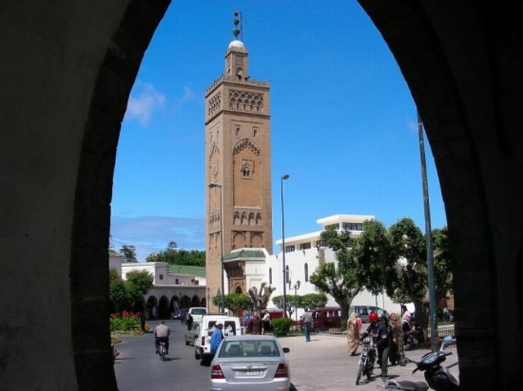
Le Minaret
quartier Habouss
à Casablanca

Slide 4
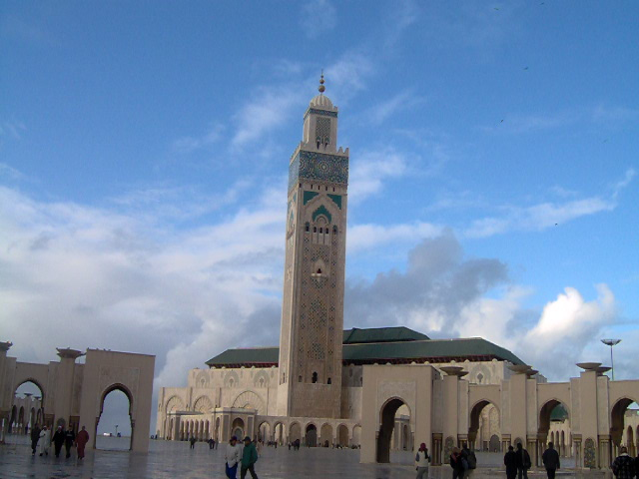
La grande mosquée Hassan 2 de Casablanca

Slide 5
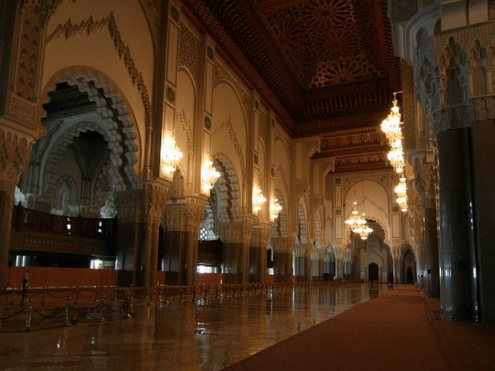
Mosquée Hassan 2 à Casablanca

Slide 6
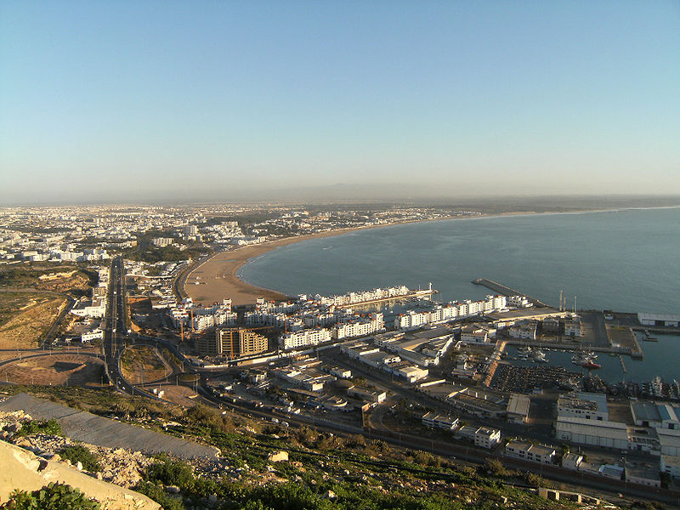
Agadir

Slide 7
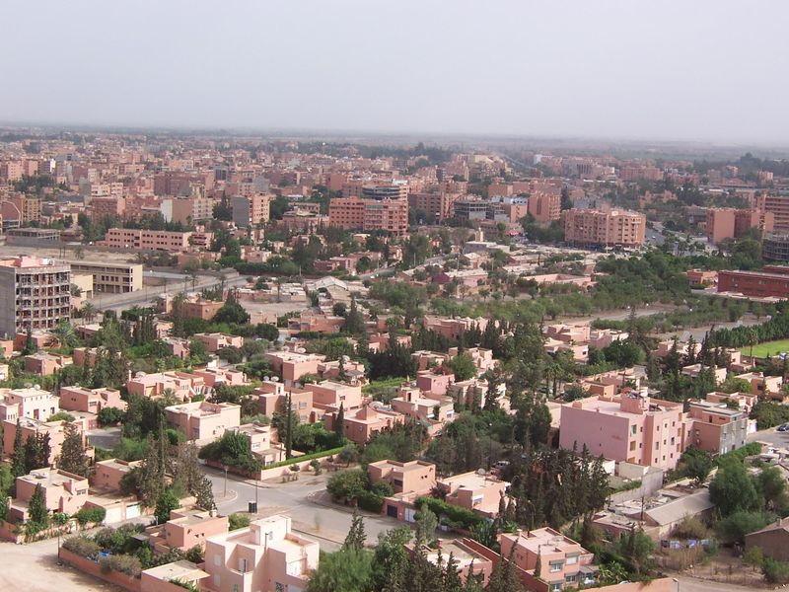
Marrakech, la ville rouge

Slide 8
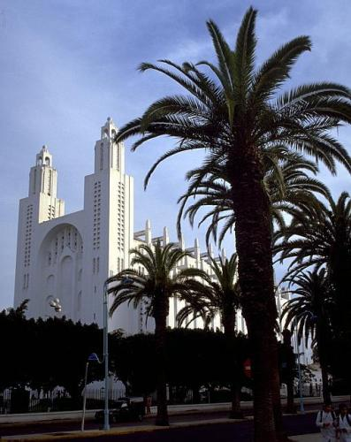
Cathédrale de Casablanca

Slide 9
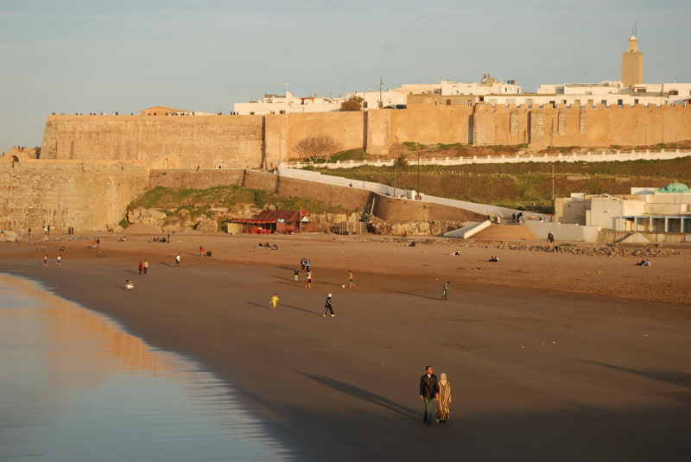
Les remparts de Rabat

Slide 10
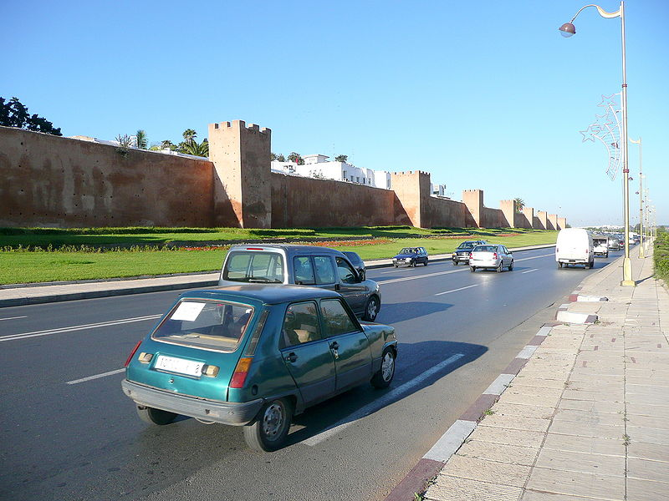
Les remparts de Rabat

Slide 11
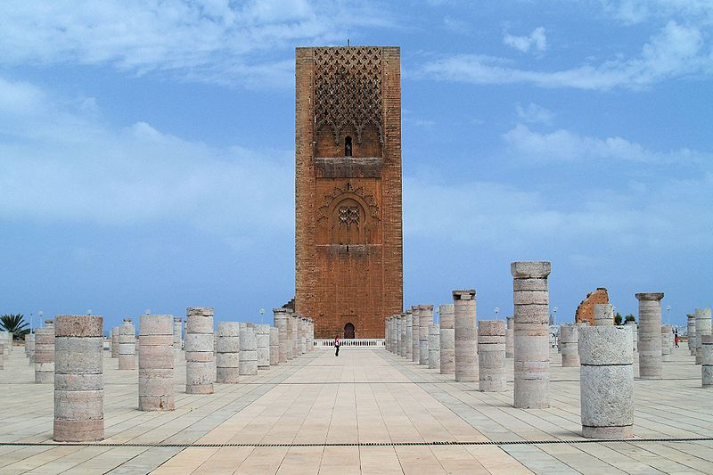
Tour Hassan à Rabat

Slide 12
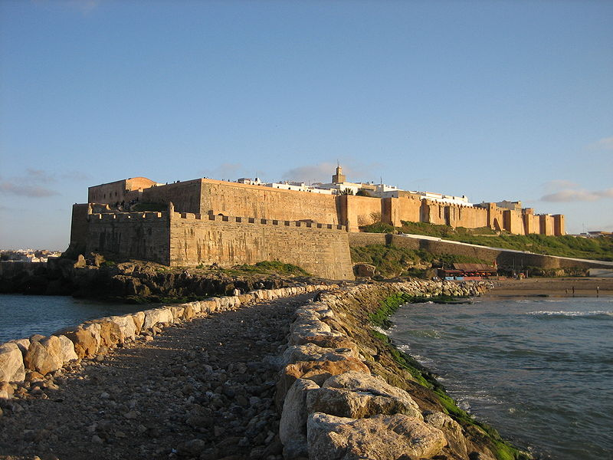
La Kasbah des Oudaïas à Rabat

Slide 13
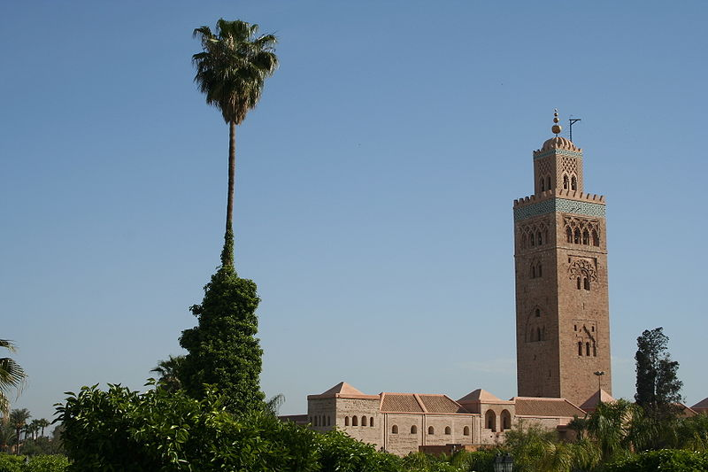
Le Minaret de la Koutoubia à Marrakech

Slide 14
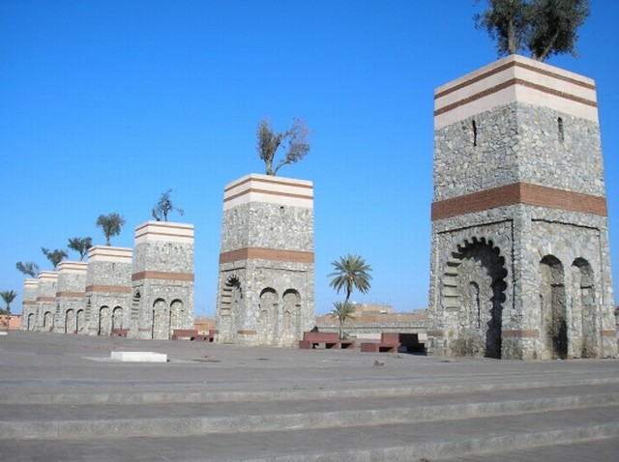
La Place des7 saints à Marrakech

Slide 15
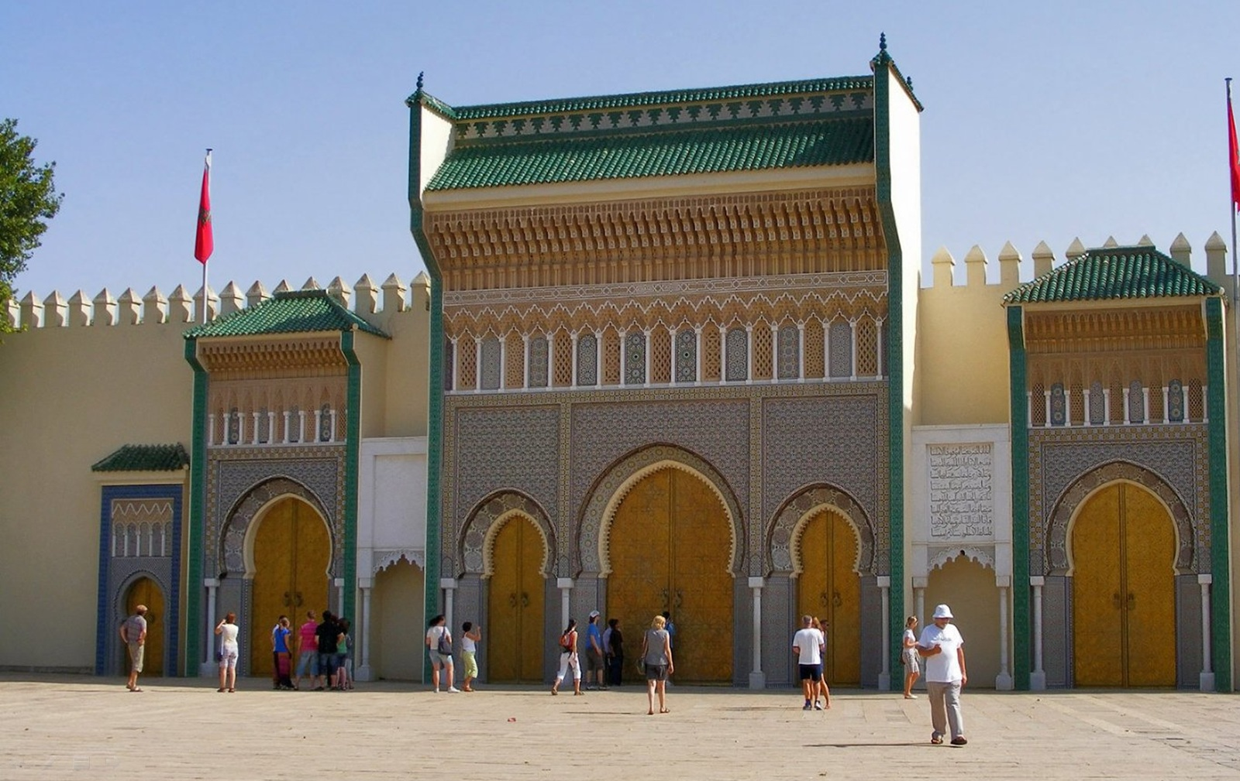
Palais Royal à Fès

Slide 16
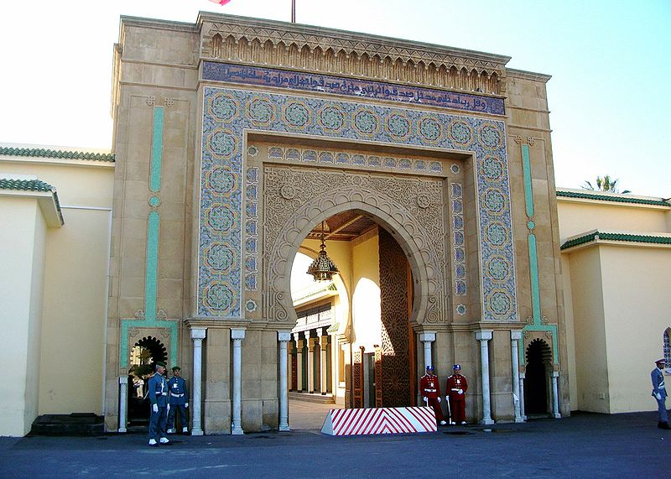
Le Palais Royal à Rabat

Slide 17
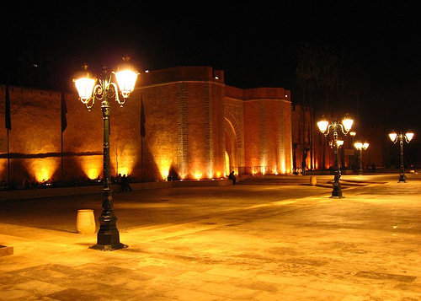
Porte El Had à Rabat

Slide 18
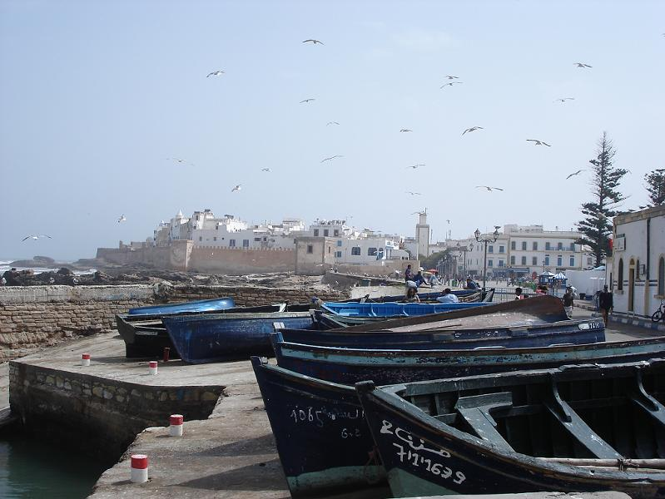
Ville d’Essaouira

Slide 19
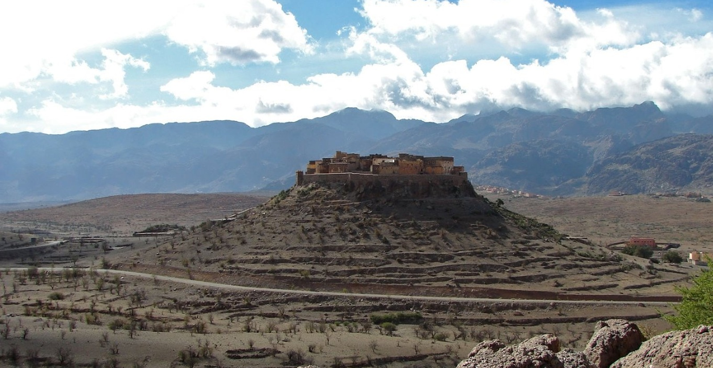
Mont Kazbah

Slide 20
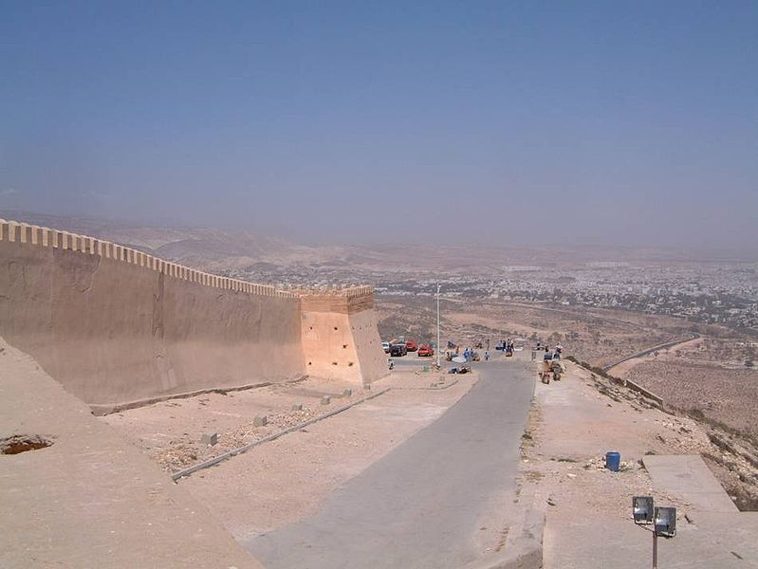
Murs d'enceinte d'Agadir Oufella

Slide 21
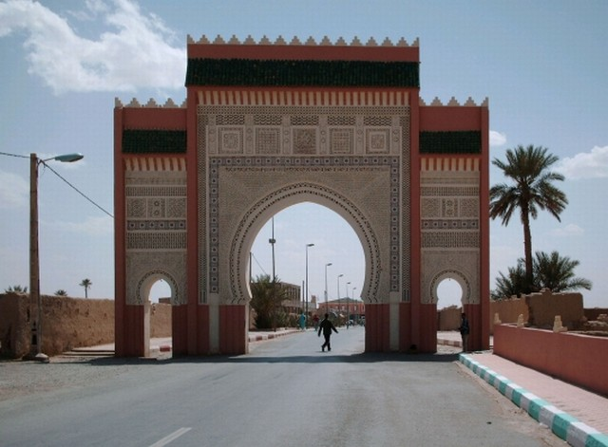
La porte du désert sud-est à Arfoud

Slide 22
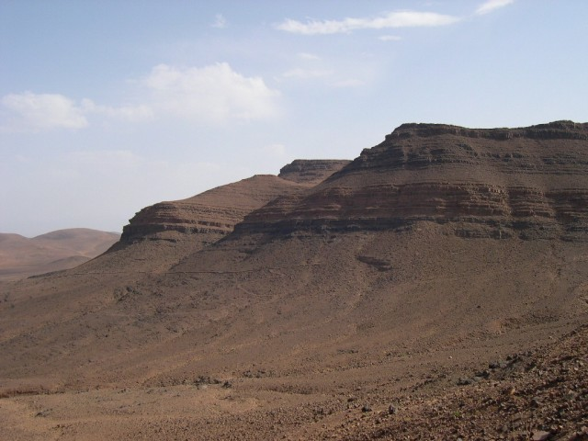

Le mont Atlas

Slide 23
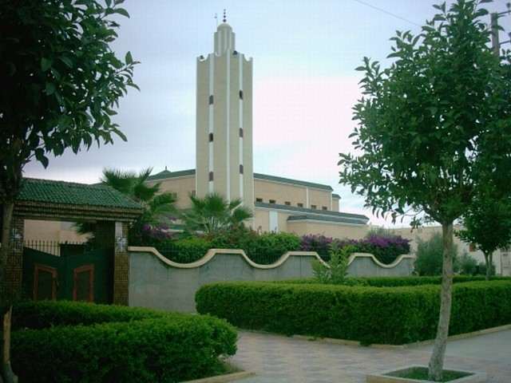
Mosquée à Hay Boudraa

Slide 24
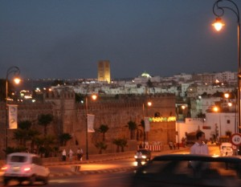
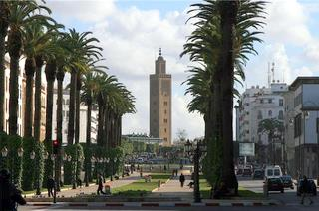
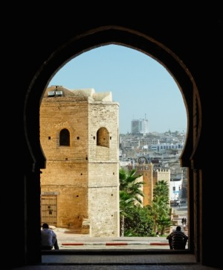
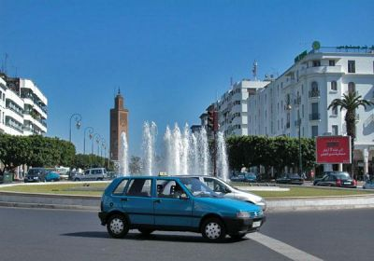
Rabat

Slide 25
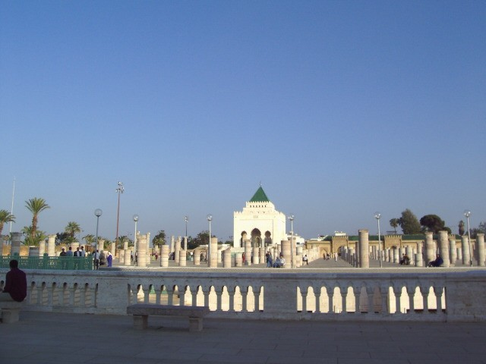
Mausolée Mohamed 5 à Rabat

Slide 26
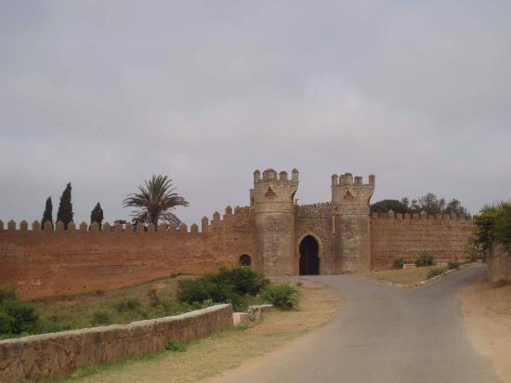
Remparts de Chellah à Rabat

Slide 27
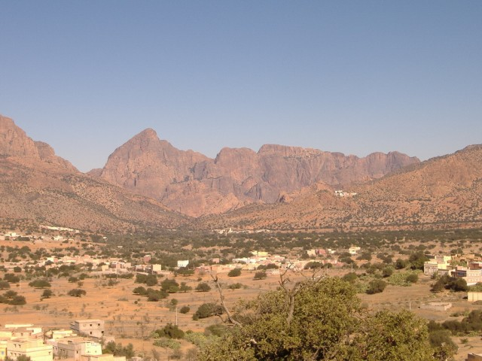

La vallée Aday, région Anzi Tiznite

Slide 28
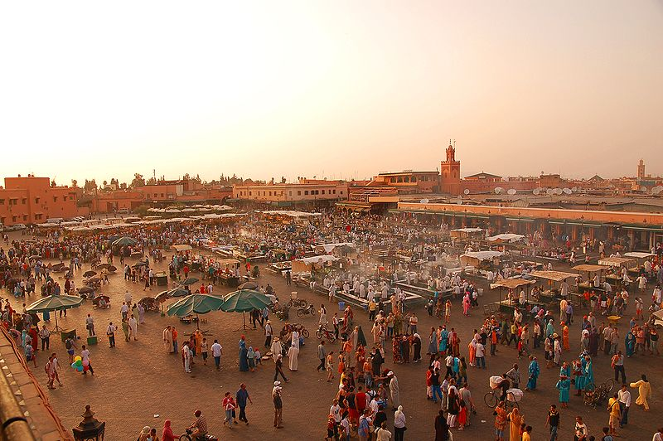
Place Jemaa-El-Fna à Marrakech

Slide 29
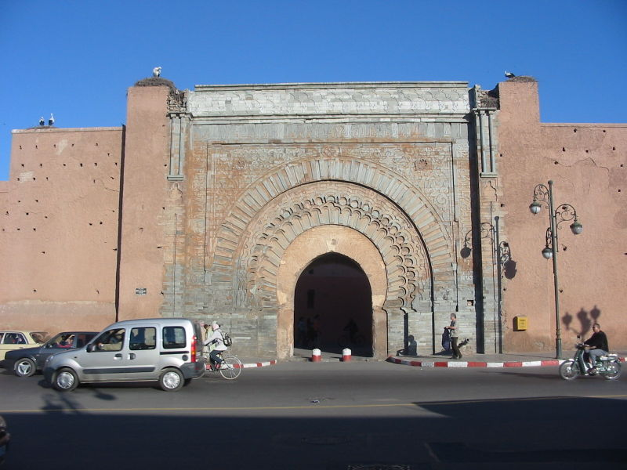
Porte Bab Agnaou à Marrakech

Slide 30
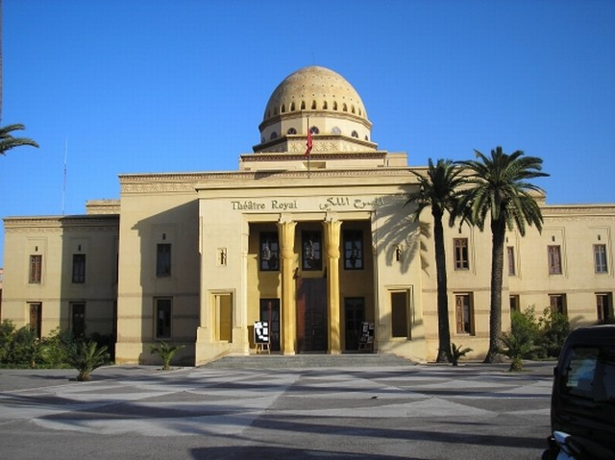
Théâtre Royal à Marrakech

Slide 31
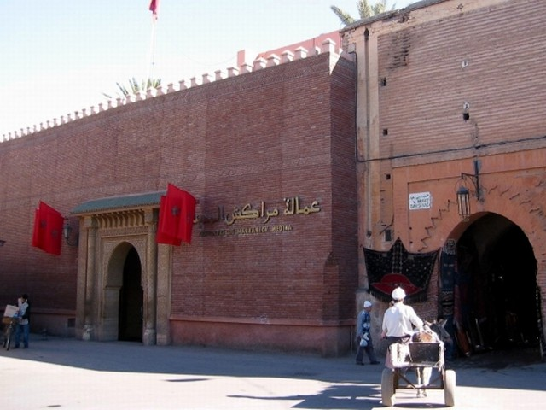
Musée Dar Si Said à Marrakech

Slide 32
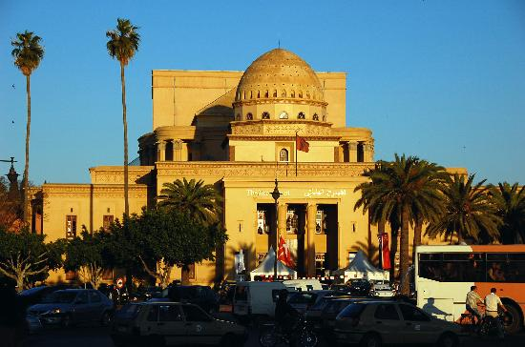
Le Palazzo dell'Opera à Marrakech

Slide 33
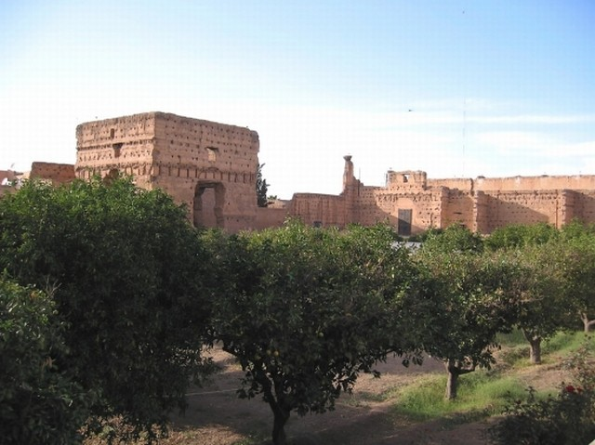
Palais El Badi à Marrakech

Slide 34
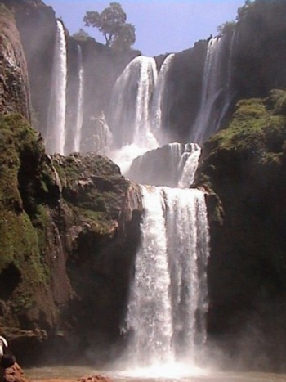
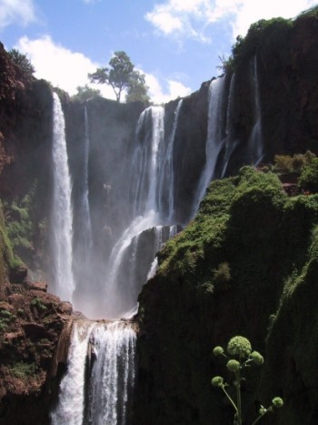
Chutes d‘Ouzouk à Marrakech

Slide 35
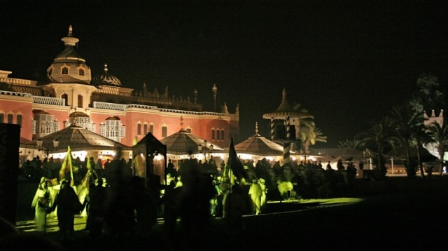

Chez Ali à Marrakech

Slide 36
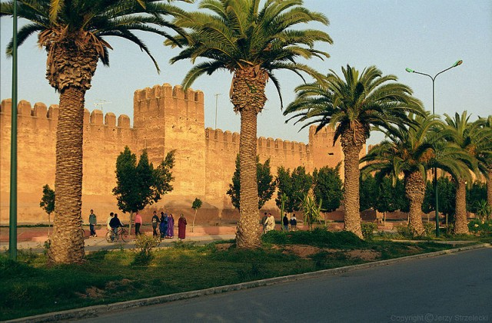
Les remparts de Taroudant

Slide 37
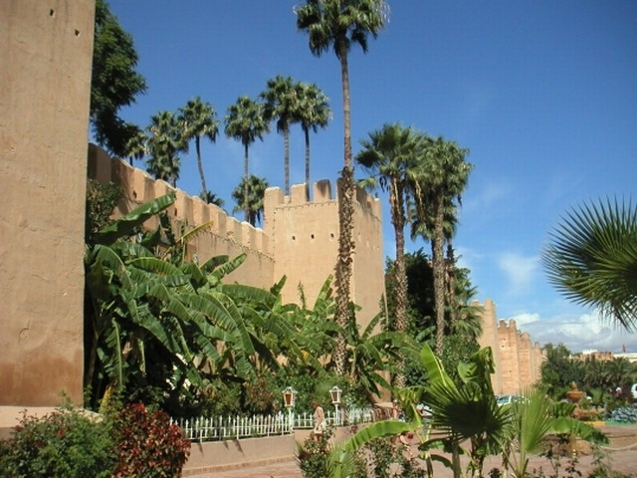
Les remparts de Taroudant

Slide 38
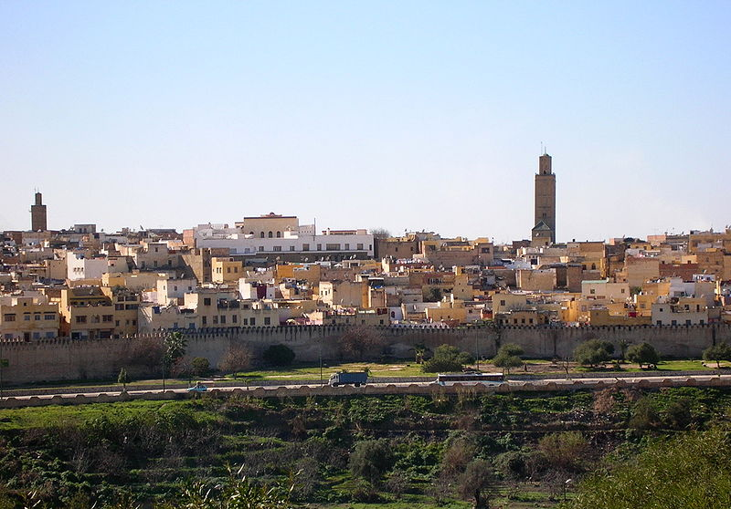
Ville de Meknès

Slide 39
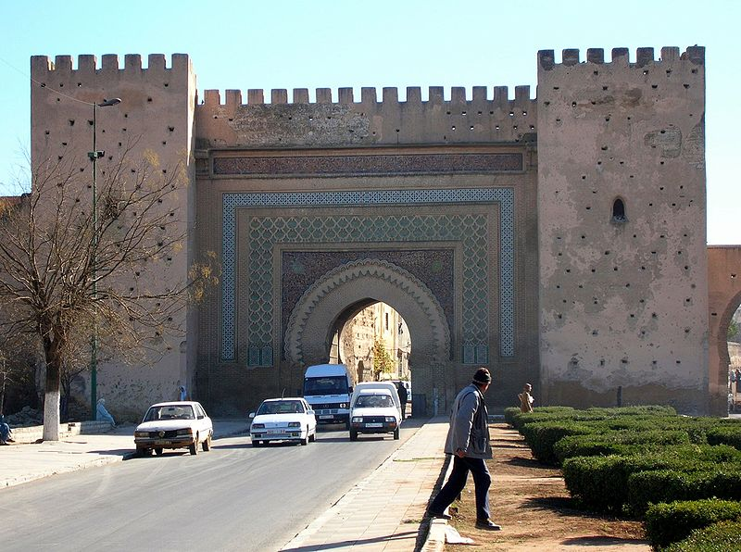
Porte Bab El-Khemis à Meknès

Slide 40
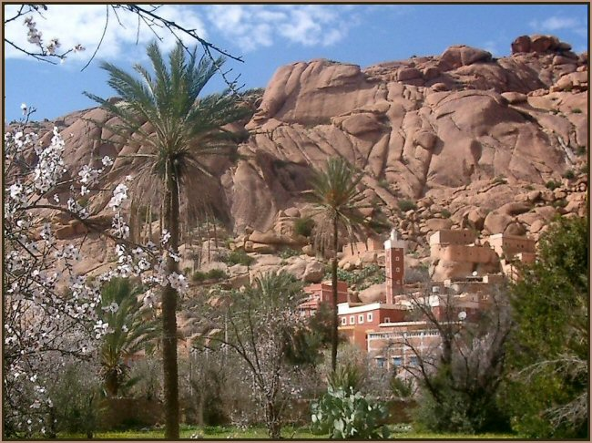
Tafraoute, petite ville Berbère du Maroc

Slide 41
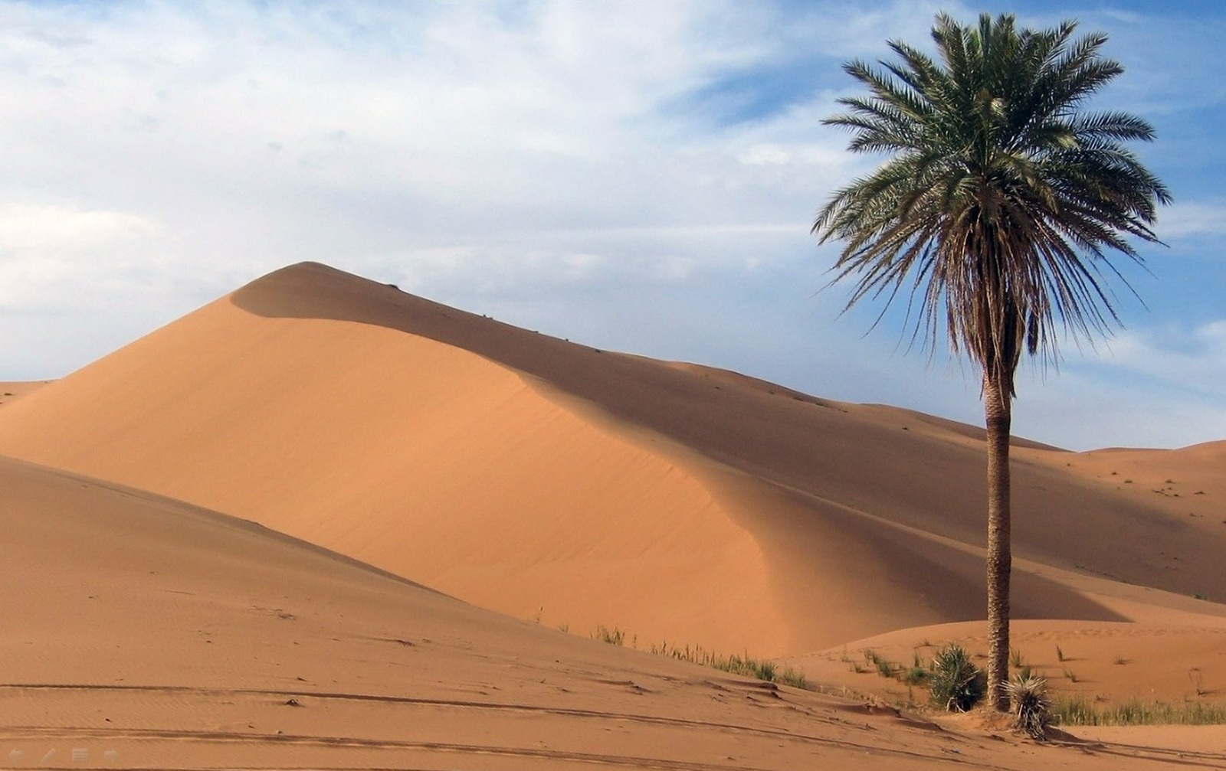
Fin

Slide 42







¿Te ha gustado?
Puedes ver más entrando
Aquí
Además puedes recibir powerpoints en tu correo electrónico suscribiéndote aquí:

